Slide 1

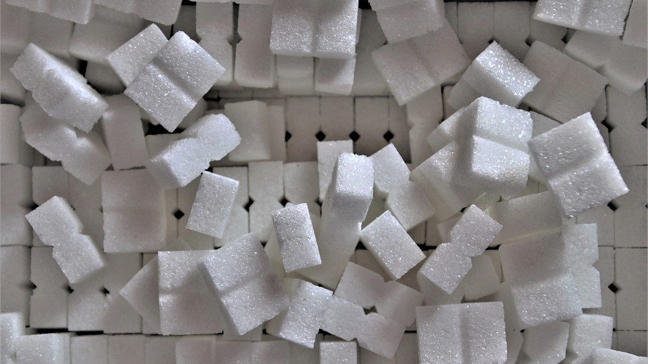
Dr. Eder Iván Zamarrón López
CETOACIDOSIS DIABÉTICA
Abordaje práctico
URGENCIAS-MEDICINA CRÍTICA

Slide 2
INTRODUCCIÓN
CAD y el EHH las complicaciones agudas graves de DM
Mortalidad desde <1% A >5% PARA CAD Y 5 A 20% EN EHH
El EHH
  HIPERGLICEMIA SEVERA, HIPEROSMOLARIDAD Y DESHIDRATACIÓN en ausencia de cetoacidosis significativa
Deficiencia absoluta (CAD) o relativa de insulina (EHH)
Notes:
La CAD se caracteriza por hiperglicemia, acidosis metabólica y aumento de la concentración de cetonas corporales. Dos tercios de pacientes con CAD corresponden a DM tipo 1. Pacientes con DM tipo 2 pueden presentar CAD en estados de estrés catabólico o enfermedad aguda′ El pronostico y mortalidad de ambas es peor en edades extremas de la vida

Slide 3
PATOGÉNESIS DE CRISIS HIPERGLUCÉMICAS
Reducción efectiva de insulina y el aumento de hormonas contrarreguladoras genera hiperglicemia y cetosis
EHH: déficit relativo de insulina que impediría la lipólisis y subsecuente cetogénesis
Notes:
Hormonas contrarreguladoras (catecolaminas, glucagón, cortisol, GRH)
Hiperglicemia:
Aumento gluconeogenesis
Reducción utilización periférica de glucosa
Aumento de la glicogenolisis*

Slide 4
PATOGENESIS DE ESTADO HIPEROSMOLAR
La glucosa:
  Osmol efectivo y un soluto permeable
  Induce hipertonicidad extracelular
La diuresis osmótica causa un déficit de agua libre y exceso de Na+ sérico
Notes:
CIRCULO VICIOSO: ENTRE MAYOR HIPERGLUCEMIA, MAYOR DIURESIS OSMOTICA= HIPERTONICIDAD PLASMATICA
La hiperosmolaridad de estos individuos tiene una correlación positiva con el deterioro del estado de alerta. A mayor osmolaridad corresponde a mayor deterioro en el estado de alerta.
320 a 350 mOsm/Kg= individuo alerta
350 a 380 mOsm/Kg= individuo obnubilado
380 a 400 mOsm/Kg= individuo con estupor
Más de 400 mOsm/Kg= individuo en coma

Slide 5
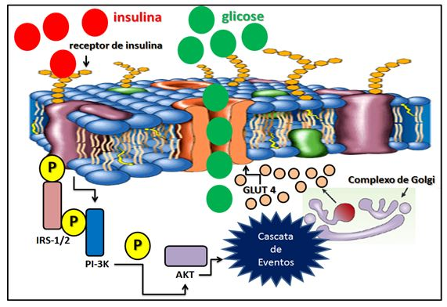
GLUCOSA
Cascada de eventos bioquímicos

Slide 6





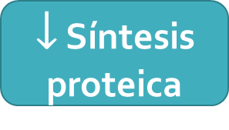
Deficiencia relativa de insulina
$↑$Hormonas contrarreguladoras
Ausencia o mínima cetogénesis
$↓$ Síntesis proteica
$↑$Proteólisis
Glucosuria
(diuresis osmótica)
$↓$Utilización de Glucosa
Perdida de agua y electrolitos
HIPERGLUCEMIA
$↑$Glucogenolisis
Deshidratación
Lesión renal
$↑$Gluconeogénesis
HIPEROSMOLARIDAD
PATOGÉNESIS DE EHH

Slide 7
PATOGÉNESIS DE CAD
Acetoacetato
Acetona
B-hidroxibutirato

Slide 8
DIAGNOSTICO
Cuadro clínico + criterios diagnósticos
Tarda días a semanas en manifestarse.
 | CAD | EHH
Glucemia | > 250 mg/ dL | > 600 mg/ L
pH arterial | < 7.3 | >7.3
HCO3 sérico | < 18 | >18
Cetonas | Positivas | Escasas
Osmolaridad efectiva | Variable | > 320 mmol/ Kg
Anion GAP | >10 | Variable
Estado mental | Variable | Estupor/ coma
Notes:
La evolución del EHH tarda días a semanas en manifestarse.′ La CAD tiene una evoluciónrápida con manifestaciones mas agudas (menos de 24 hrs.)′ Síntomas de DM descompensada: poliuria, polidipsia, taquicardia, hipotensión′ Compromiso de conciencia, focalización y convulsiones (EHH)′ Dolor abdominal, nausea, vómitos (CAD)

Slide 9
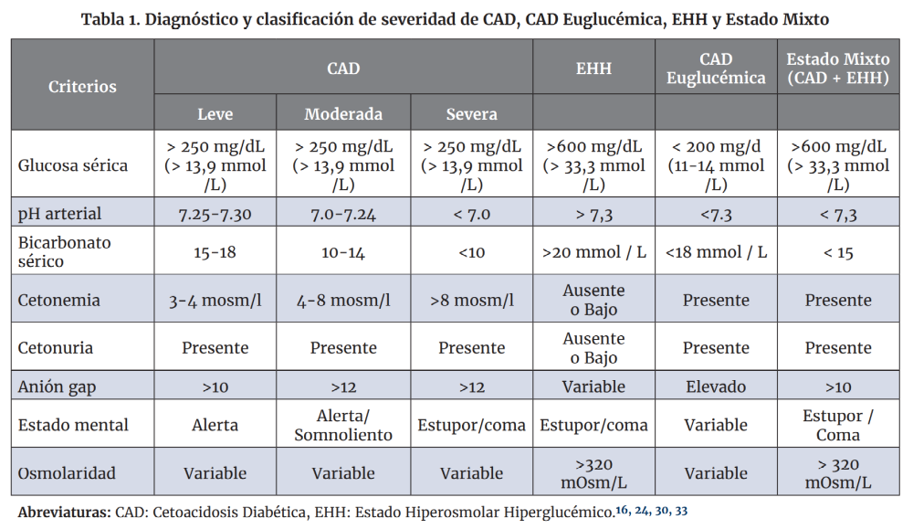

Slide 10
LO “CLASICO¨
Deficit | CAD | EHH
Agua total (L) | 6 | 9
Agua ml/Kg | 100 | 100-200
Sodio (mEq/kg) | 7-10 | 5-13
Cloro (mEq/kg) | 3-5 | 5-15
Potasio (mEq/kg) | 3-5 | 4-6
Fosforo (mmol/kg) | 5-7 | 3-7
Magnesio (mEq/kg) | 1-2 | 1-2
Calcio (mEq/kg) | 1-2 | 1-2

Slide 11
TRATAMIENTO
Corrección:
  Hiperglicemia
  Deshidratación
  Desequilibrio electrolítico
  Factor precipitante
Notes:
En el tratamiento de la CAD prima el manejo de la hiperglicemia
Durante el tratamiento de la CAD la hiperglicemia se corrige antes que la cetoacidosis (6 hrs.v/s 12 hrs.)

Slide 12
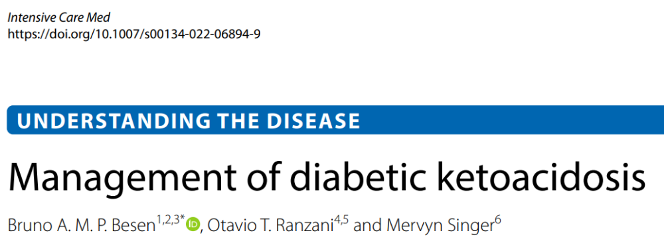
Insulina
Reposición de fluidos (si hay hipovolemia)
Vigilar electrolitos (K, Na, Cl)

Slide 13
EVALUACIÓN INICIAL COMPLETA.
CONFIRMAR HIPERGLUCEMIA.
INICIAR LIQUIDOS IV: 1 LITRO SALINA .9% POR HORA
LIQUIDOS
INSULINA
POTASIO
Notes:
Sugerimos el reemplazo de fosfato para pacientes con hipofosfatemia severa (<1 mg / dL [0.32 mmol / L]), insuficiencia respiratoria o cardíaca o anemia hemolítica ( Grado 2C ). (Consulte 'Agotamiento de fosfato' más arriba).
niciamos un programa de insulina subcutánea de dosis múltiples (bolo basal) cuando la cetoacidosis se ha resuelto y el paciente puede comer. Para los pacientes con HHS, la infusión de insulina intravenosa puede reducirse e iniciarse un programa de insulina subcutánea de dosis múltiples cuando la glucosa sérica cae por debajo de 250 a 300 mg / dL (13,9 a 16,7 mmol / L). La infusión de insulina intravenosa debe continuarse durante dos a cuatro horas después de iniciar la insulina subcutánea para evitar la recurrencia de la hiperglucemia. (Consulte 'Conversión a insulina subcutánea' más arriba).

Slide 14
LIQUIDOS IV
Salina .9%? (250-500cc/h)
Monitoreo hemodinámico/ vasopresores
Bajo
Choque cardiogénico
Determinar estado de hidratación
Deshidratación leve
Na sérico corregido
Normal
Salina .45% (250-500cc/h)
Elevado
Hipovolemia severa
Salina .9%? (1L/hr)
Notes:
REHIDRATACIÓN
Reexpansión de volumen intravascular, intersticial e intracelular y restauración de perfusión renal
Inicio con 15 a 20 ml/kg/hr, 1 a 1,5 lt durante la primera hora, en ausencia de compromiso cardiaco
Continuar con SF 0.9% ó 0,45% según natremia, diuresis y hemodinámica a tasa 250 a 500 ml/hr
Déficit de agua debe ser corregido dentro de las primeras 24 horas

Slide 15
Recomendación…
“La solución para reanimación en crisis hiperglucémicas es la Hartman”
Yo mero

Slide 16
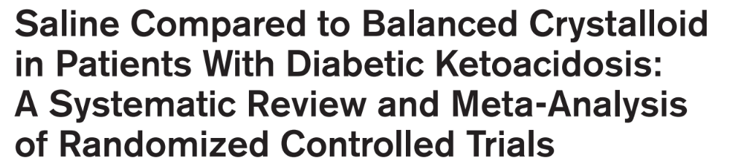
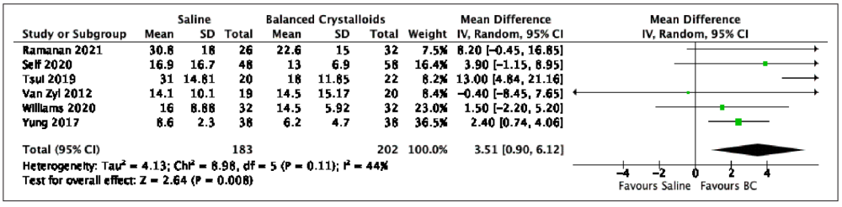
Critical Care Explorations 2022
DOI: 10.1097/CCE.0000000000000613
Resolución de la CAD

Slide 17
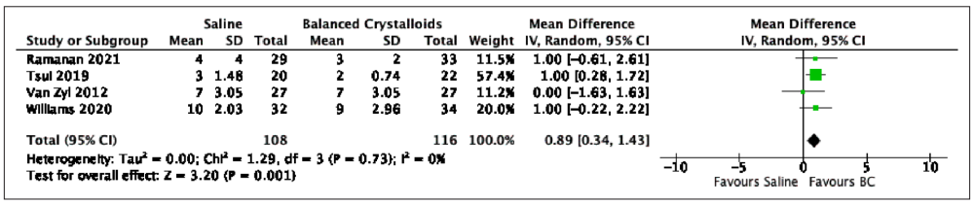
Critical Care Explorations 2022
DOI: 10.1097/CCE.0000000000000613
Días de Hospitalización

Slide 18
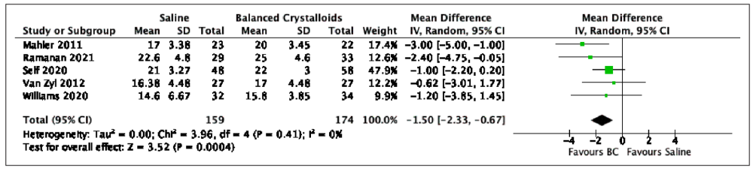
Critical Care Explorations 2022
DOI: 10.1097/CCE.0000000000000613
Bicarbonato postreanimación

Slide 19
INSULINA IV
0.1 U/K BOLO
0.1 u/k/h en infusión continua
Si glucemia sérica no disminuye 50-70 mg/dl en la primera hora, doblar dosis
EHH: Glucemia 300 mg/dl, dosis .02-.05 u/k/h, manteniéndola 250-300 mg/dl.
CAD: Glucemia 200 mg/dl, dosis .02-.05 u/k/h, manteniéndola 150-200 mg/dL.
Notes:
INSULINOTERAPIA con bolo inicial de 0,1 U/kg seguido de infusión de 0,1/U,Kg/hr (0,14 U/kg/hr, sin bolo inicial)
Descenso de glucemia: 50-70 mg/dl/hr
Glicemia bajo 300 mg/dl reducir infusión a 0,02-0,05 U/hg/hr y agregar glucosa 5%
Ajustar glucosa para glucemia en rango 250-300 mg/dl

Slide 20
Esperar admon. de insulina y agregar 20-30 mEq de K+/h, hasta logar K >3.3 mEq/dL
< 3.3 mEq/dL
20-30 mEq de K+/L de solución infundida, mantener K+ 4-5 mEq/dL
K+
UH 5o cc
3.3-5.3 mEq/dL
No dar K+, pero medirlo cada 2 hrs
> 5.3 mEq/dL

Slide 21
Pilares de tratamiento de crisis hiperglucemia
LIQUIDOS
INSULINA
POTASIO
Cuando Glucemia meta, agregar glucosado 5% con Salina .9% a 150-250 cc/hora
Checar ES, BUN, Cr cada 2-4 hrs.
Buscar causa desencadenante
Notes:
Despues de resolución y cuando el paciente sea capaz de comer, iniciar régimen multidosis de insulina SC, asegurando niveles plasmáticos insulina, en pacientes sensibles a insulina inicial 0.5 a 0.8 u/k/dia

Slide 22
100 mEq de Na HCO₃ en 400 ml H2O + 20 mEq KCL p/2 Hrs.
SI
Bicarbonato
pH <6.9
NO
No HCO₃
Notes:
Meta pH >7 a las 2 horas
Monitoreo de K+

Slide 23
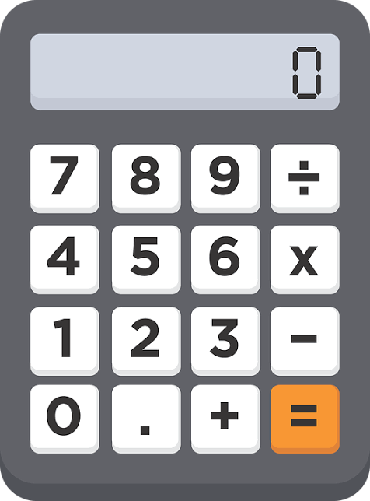
Cálculos críticos
Osmolaridad sérica efectiva:
2 (Na+) + Glucosa/ 18
Sodio corregido:
(Na+)+ 1.6 x
Glucosa + 100
100

Slide 24
Acidosis metabólica AG ⬆
pH- ⬇
CO2- ⬇
HCO3- ⬇
Anion GAP: Na⁺ - (Cl⁻ + HCO3⁻)
Normal (<12)

Slide 25
COMPLICACIONES
Hipokalemia
Hipoglucemia
Edema cerebral
  Mortalidad 20- 40%
Notes:
Edema cerebral
Mecanismo de hipoxia/isquemia con alteración de flujo sanguíneo cerebral, generación de mediadores inflamatorios y alteración de la membrana transportadora de iones

Slide 26
EHH resuelto:
  Osmolaridad < 315 mmol/kg
  Normalización estado mental
  Evitar excesiva hidratación y rápida reducción de la osmolaridad plasmática y realizar descenso progresivo de glicemia
Notes:
El edema cerebral es raro en adultos, pero se asocia con altas tasas de morbilidad y mortalidad. Las posibles medidas preventivas en pacientes de alto riesgo incluyen la corrección gradual, en lugar de rápida, de los déficits de líquidos y sodio (reducción máxima de la osmolalidad plasmática [Posm] de 3 mOsmol / kg por hora) y el mantenimiento de una glucosa sérica ligeramente elevada hasta que el paciente esté estable . (Consulte 'Edema cerebral' más arriba).

Slide 27
CAD resuelto:
Glicemia < 200 mg/dl más:
  Bicarbonato ≥ 15 mEq/l
  Ph > 7,3
  Anion Gap ≤ 12

Slide 28
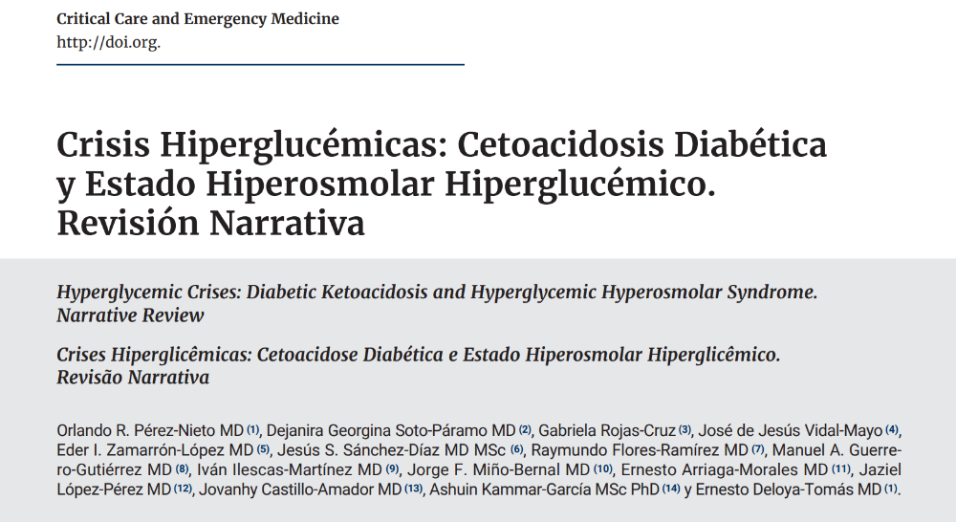

Pérez-Nieto OR et al, Crisis Hiperglucémicas, Crit Care Em Med 2022, por publicar

Slide 29
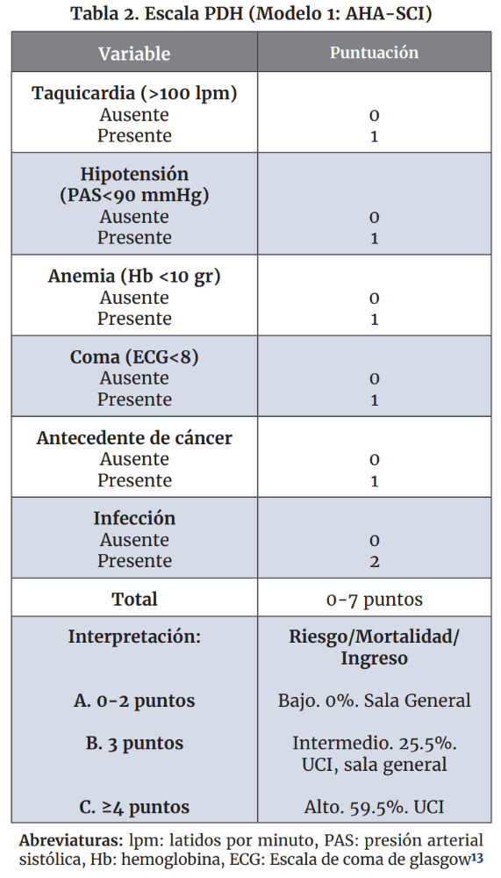

Slide 30
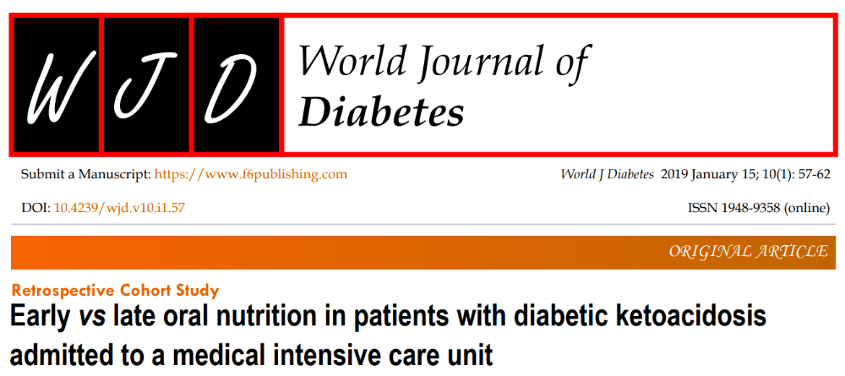
Nutrición temprana por vía oral (<24 h)
VS
Nutrición tardía por vía oral (>24 h)
Mortalidad a 28 y 90 días

Slide 31
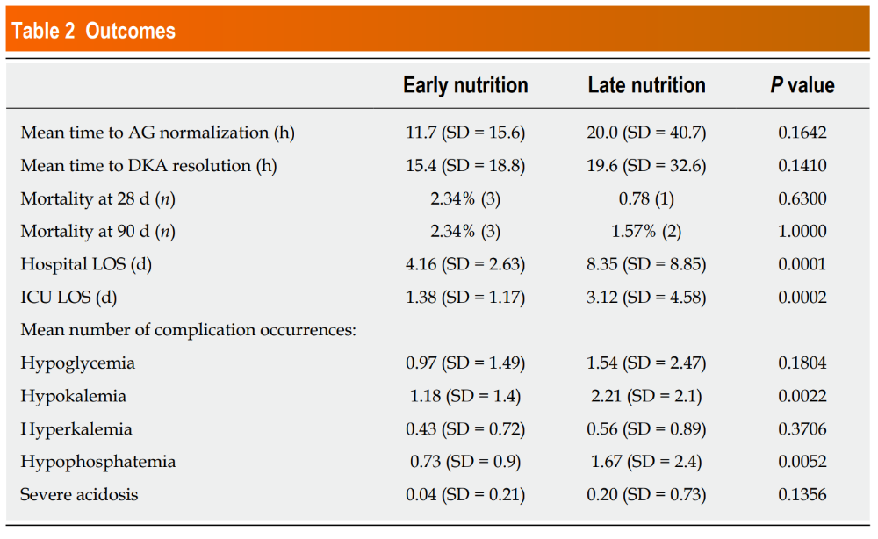

Slide 32

Nutrición por VO antes de cumplir criterios de resolución de CAD
VS
Nutrición por VO después de cumplir criterios de resolución de CAD
Mortalidad a 28 days (2 vs 3, p=0.68) y a 90 días (2 vs 4, p=1.0)
Estancia hospilataria (5.6 vs 7.1 días p=0.3)
Estancia en UCI (2.4 vs 3.6 días, p=0.044)
Tiempo a la resolución de la CAD (53.8 vs 133.1 h, p<0.0001).

Slide 33
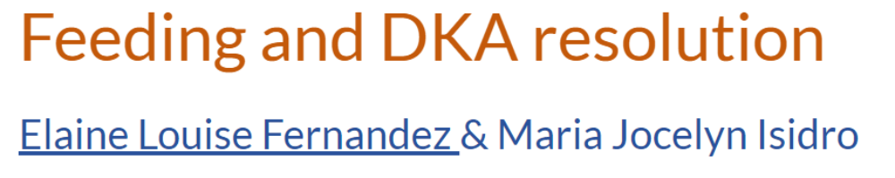
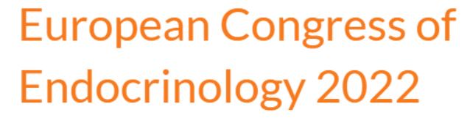
n: 68, 39 alimentación temprana, 29 alimentación tardía
Resolución de la CAD en 24 h fue 4.8 veces mas probable en alimentación temprana (95% C.I.: 1.2 – 19.6).
Cierre de brecha aniónica más rapido y menos días de estancia.
No diferencias en mortalidad.
Endocrine Abstracts (2022) 81 P319 | DOI: 10.1530/endoabs.81.P319

Slide 34
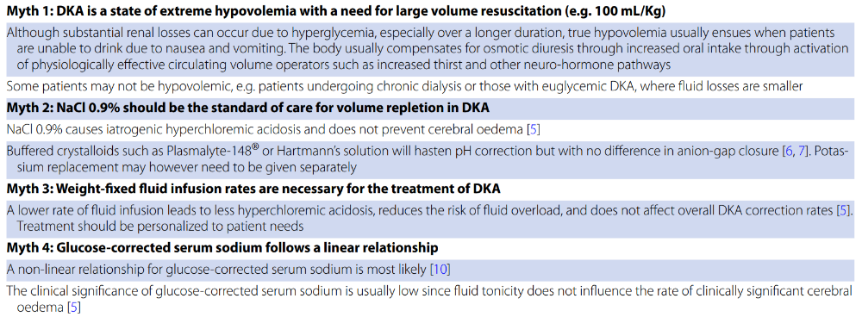
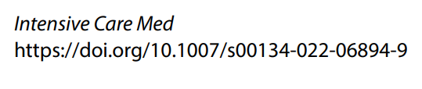

Slide 35
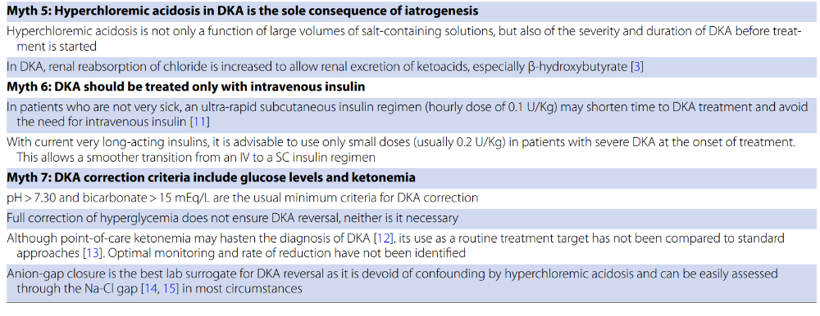

Slide 36
Para llevar a la guardia
Insulina es la base del tratamiento
Fluidos… no siempre
Sol. Balanceada (ej. Hartmann) disminuye la duración
Nutrición por vía oral temprana disminuye días-hospital y tiempo de resolución
Cerrar la brecha aniónica es el mejor marcador de resolución

Slide 37





Entrenamiento en Áreas Críticas
dr_zamarron
Cursos ONLINE
www.siemprevirtual.com
Libros de paciente crítico
+52 1 442 181 8511

Slide 38
Dr. Eder Iván Zamarrón López
CETOACIDOSIS DIABÉTICA
Abordaje práctico
URGENCIAS-MEDICINA CRÍTICA

